Slide 1
Starptautiskās palīdzības pieprasīšanas un saņemšanas gaita kūdras un meža ugunsgrēku likvidēšanai 2018.gadā
ģenerālis Intars Zitāns,
Valsts ugunsdzēsības un glābšanas dienesta priekšnieka vietnieks
09.04.2019, Rīga
Notes:
Ievads un īsumā par situāciju Talsos un Ramatā.

Slide 2
Starptautiskās palīdzības ietvars
Valsts ugunsdzēsības un glābšanas dienests ierosinot pieprasīt starptautisko palīdzību var piemērot Civilās aizsardzības un katastrofas pārvaldīšanas likumu un Ugunsdrošības un ugunsdzēsības likumu.
Latvijas Republikai ir noslēgti 9 starpvaldību līgumi par savstarpēju palīdzību dabas katastrofu un citos plaša mēroga nelaimes gadījumos.
Eiropas Savienības un Ziemeļatlantija līguma organizācijas ietvaros ir izveidoti mehānismi starptautiskās palīdzības sniegšanai.
09.04.2019, Rīga Starptautiskās palīdzības pieprasīšanas un saņemšanas gaita kūdras un meža ugunsgrēku Talsu novadā likvidēšanai
Notes:
Lai sagatavotos šāda mēroga katastrofām Latvijā ir izveidots normatīvais regulējums, kā arī ir noslēgti 9 starpvaldību līgumi par starptautisko palīdzību (var minēt dažus piemēru).
Viens risinājums ir izmantot CA likumu un Ministru kabinets lēmumu pieprasīt starptautisko palīdzību pieņem, pamatojoties uz Krīzes vadības padomes priekšlikumu un atbildīgās valsts vai pašvaldības institūcijas Krīzes vadības padomei sniegto informāciju.
Savukārt, VUGD priekšnieks balstoties uz un Ugunsdrošības un ugunsdzēsības likumu var pieprasīt starptautisko palīdzību no valstīm ar kurām Latvijas Republikai ir sauszemes robeža.

Slide 3
Pieprasīta un saņemta palīdzība
23.jūlijā un 24.jūlijā Ministru kabinets pieņēma lēmumu pieprasīt starptautisko palīdzību no Eiropas Savienības un NATO dalībvalstīm, kā arī Baltkrievijas. Piešķirti finanšu līdzekļi no valsts budžeta programmas “Līdzekļi neparedzētiem gadījumiem” līdz 150 000 EUR.
NATO EADRCC 25.jūlijā telefoniski informēja par Kanādas, Bulgārijas un Ukrainas resursiem, kuri potenciāli varētu būt iesaistīti ugunsgrēka dzēšanas darbos.
09.04.2019, Rīga Starptautiskās palīdzības pieprasīšanas un saņemšanas gaita kūdras un meža ugunsgrēku Talsu novadā likvidēšanai
Notes:
23.jūlijā un 24.jūlijā Ministru kabinets pieņēma lēmumu pieprasīt starptautisko palīdzību no Eiropas Savienības un NATO dalībvalstīm, kā arī Baltkrievijas.
Ņemot vērā, ka tajā pašā laikā plaši meža ugunsgrēki bija arī citās ES dalībvalstīs, tostarp Zviedrijā un Grieķijā, līdz ar to Eiropas Savienībā pieejamie resursi jau bija iesaistīti šajās valstīs. Vienīgais piedāvājums no Mehānisma tika saņemts 24.jūlija, kas netika apstiprināts (īsumā par tabulu, galvenā doma, ka piedāvāties resursi bija no kompānijas, līdz ar to izmaksas būtu krietni lielāki, nekā piešķirtais finansējums).

Slide 4
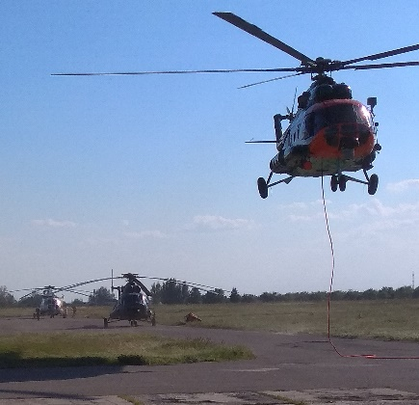
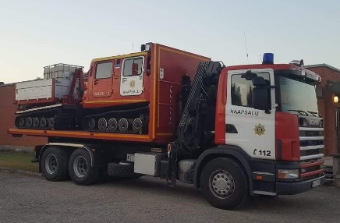
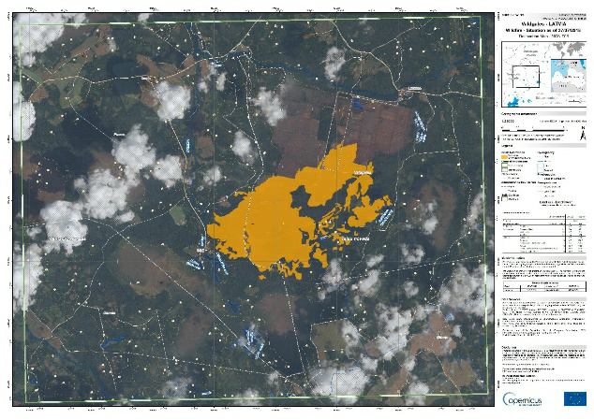
Pieprasīta un saņemta palīdzība II
Tika iesaistīts Lietuvas Republikas Bruņoto spēku helikopters Mi-17 un Baltkrievijas Republikas ārkārtējo situāciju ministrijas helikopters Mi-8.
Ugunsgrēka likvidēšanai Mazsalacas novada Ramatas pagastā tika iesaistīti trīs Igaunijas glābšanas pārvaldes kvadricikli, viens visurgājējs un 33 ugunsdzēsēji.
Abos ugunsgrēkos VUGD aktivizēja Eiropas Savienības COPERNICUS satelītu, kas vairākas dienas nodrošināja augstas izšķirtspējas satelīta fotouzņēmumus ar degšanas platības aprēķiniem.
09.04.2019, Rīga Starptautiskās palīdzības pieprasīšanas un saņemšanas gaita kūdras un meža ugunsgrēku Talsu novadā likvidēšanai
Notes:
Uz pieprasījumu pēc palīdzības atsaucas Lietuva, Igaunija un Baltkrievija iesaistot gan gaisa resursus, gan sauszemes resursus. Starptautiskās palīdzības saņemšanas gaitā pieprasītāja puse sniedz uzņemošās valsts atbalstu. Šo funkciju nodrošināja VUGD sadarbībā ar VRS, VP, NBS, Aizsardzības ministriju, Zemessardzi, Civilās aviācijas aģentūru, pašvaldības policiju u.c.
Lietuvas, Igaunijas un Baltkrievijas palīdzība tika nodrošināta bezmaksas. Vienīgais, nodrošinot uzņemošās valsts atbalstu Baltkrievijas komandai (helikoptera degvielas uzpilde, kā arī personāla izmitināšana un ēdināšana) Latvijai izmaksāja 13 000 EUR.
Vērtīgu atbalstu sniedza Eiropas Savienības COPERNICUS satelīts, kas vairākas dienas nodrošināja augstas izšķirtspējas satelīta fotouzņēmumus .

Slide 5
Secinājumi un priekšlikumi
1. Normatīvais regulējums paredz vairākas starptautiskās palīdzības lūgšanas kārtības, kas ir pieņemams ar nosacījumu, ka KVP Sekretariātam ir informācija par katru spēkā esošu starptautiskās palīdzības lūgšanas kārtību.
Priekšlikums: Uzdod visiem katastrofas pārvaldīšanas subjektiem apzināt un nosūtīt KVP Sekretariātam informāciju par noslēgtajiem starpvalstu un starpresoru līgumiem starptautiskās palīdzības jomā.
2. Katastrofu gadījumos un starptautiskās palīdzības pieprasīšanas un saņemšanas gaitā Valsts civilās aizsardzības kontaktpunktam ir kritiska nozīme.
Rīcība: VUGD 2018.gada novembrī ir uzsācis darbu, lai izveidotu atsevišķu struktūrvienību un celtu Valsts civilās aizsardzības kontaktpunkta kapacitāti.
09.04.2019, Rīga Starptautiskās palīdzības pieprasīšanas un saņemšanas gaita kūdras un meža ugunsgrēku Talsu novadā likvidēšanai
Notes:
Analizējot starptautiskās palīdzības lūgšanas kārtību VUGD secināja, ka vismaz trīs starptautiskās palīdzības lūgšanas kārtības var tik piemērotas reaģējot uz konkrētu notikumu – ugunsgrēks (LT pieprasīja NBS, BY un EE pieprasīja VUGD, bet izmantojot dažādas kartības). Atbilstoši Civilās aizsardzības un katastrofas pārvaldīšanas likumam katastrofas pārvaldīšanu koordinē deviņi katastrofas pārvaldīšanas subjekti. Tāpat kā Iekšlietu ministrijai un VUGD, pārējiem katastrofu pārvaldīšanas subjektiem normatīvajos aktos var būt noteikta specifiska starptautiskās palīdzības lūgšanas kārtība, kā arī noslēgti starpvalstu līgumi. Priekšlikums: Uzdod visiem katastrofas pārvaldīšanas subjektiem apzināt un nosūtīt KVP Sekretariātam informāciju par noslēgtajiem starpvalstu un starpresoru līgumiem starptautiskās palīdzības jomā.
Plaša mēroga katastrofu gadījumos un starptautiskās palīdzības pieprasīšanas un saņemšanas gaitā komunikācijai un koordinētai informācijas apmaiņas ir kritiska nozīme. Šeit var izstāstīt par to, ka pašlaik kontaktpunkta funkciju pilda OVP un plaša mēroga katastrofu gadījumos OVP netiek galā ar starptautiskās palīdzības jautājumiem, bet lai nodrošinātu VCAK pilnvērtīgu funkcionalitāti, VUGD iekšējo resursu ietvaros 2018.gada novembrī ir uzsācis darbu, lai izveidotu atsevišķu struktūrvienību un celtu Valsts civilās aizsardzības kontaktpunkta (VCAK) kapacitāti. Šobrīd ir uzsākts darbs pie iekšējo normatīvo aktu izstrādes un personāla atlases. VUGD plāno, ka VCAK spēs funkcionēt no 2019.gada.
1) Aizsardzības ministrija — katastrofas jūrā saskaņā ar Jūrlietu pārvaldes un jūras drošības likumā noteikto, kā arī savā īpašumā vai valdījumā esošajās militārajās ēkās un inženierbūvēs uz sauszemes;
2) Ārlietu ministrija — katastrofas Latvijas Republikas pārstāvniecību un vēstniecību ēkās un inženierbūvēs ārvalstīs;
3) Ekonomikas ministrija — katastrofas, kuras saistītas ar enerģijas ražošanas vai enerģijas un energoresursu transportēšanas infrastruktūru (gāzes noplūde maģistrālajos gāzes vados, avārija gāzes un degvielas apgādes sistēmās, enerģijas ražošanas iekārtu, hidroelektrostaciju hidrotehnisko būvju infrastruktūras avārija, elektrotīklu bojājumi);
4) Iekšlietu ministrija — katastrofas, kuras saistītas ar ugunsgrēku, zemestrīci, zemes nogruvumu, terora aktu, sabiedriskajām nekārtībām, iekšējiem nemieriem vai transporta avāriju iekšējos ūdeņos līdz jūras krasta līnijai;
5) Vides aizsardzības un reģionālās attīstības ministrija — katastrofas, kuras saistītas ar bīstamu ķīmisko vielu un maisījumu noplūdi, izņemot noplūdi jūrā un iekšējos ūdeņos no bāzes līnijas līdz jūras krasta līnijai, tostarp gadījumos, kad piesārņots jūras krasts, ar radiācijas avāriju, kā arī ar vētrām, viesuļiem, lietusgāzēm, paliem, plūdiem, krusu, stipru salu, apledojumu, sniega sanesumiem, ledus sastrēgumiem vai lielu karstumu;
6) Satiksmes ministrija — katastrofas, kuras saistītas ar dzelzceļa, autotransporta vai aviācijas transporta un attiecīgo inženierbūvju avāriju vai negadījumu, naftas un naftas produktu tranzīta cauruļvadu avāriju vai negadījumu, kā arī ar avārijām vai negadījumiem ostu un jūras hidrotehniskajās inženierbūvēs;
7) Veselības ministrija — katastrofas, kuras saistītas ar cilvēku infekcijas slimību epidēmijām;
8) Zemkopības ministrija — katastrofas, kuras saistītas ar mežu un kūdras purvu ugunsgrēkiem, sausumu, polderu, hidrotehnisko inženierbūvju, izņemot hidroelektrostacijas, ostu un jūras hidrotehnisko inženierbūvju avāriju; epizootijas un epifitotijas, kuras saistītas ar dzīvnieku masveida saslimšanu vai dzīvniekiem bīstamu infekcijas slimību uzliesmojumiem un augiem kaitīgu organismu savairošanos;
9) Pašvaldības — katastrofas pašvaldības administratīvajā teritorijā, kuras saistītas ar ēku un būvju sabrukšanu, avāriju siltumapgādes, ūdensapgādes, notekūdeņu vai kanalizācijas sistēmā.

Slide 6
Paldies par uzmanību!
ģenerālis Intars Zitāns,
Valsts ugunsdzēsības un glābšanas dienesta priekšnieka vietnieks
09.04.2019, Rīga

